Slide 1
DEVLETLER NASIL GELİŞİR?

Slide 2
Bir devletin kalkınmasında ticaret yapılan yollara ve denizlere yakın olmasının rolü nedir?

Slide 3
KRAL YOLU
İlkçağda kendiliğinden oluşan bir ticaret yoludur.
Aşağı Mezopotamya'da İran Körfezi kıyılarından Anadolu'da Ege Denizi kıyılarına kadar uzanır.
Lidyalılar tarafından geliştirilmiştir.
Persler zamanında yol boyunca karakollar ve konak yerleri yapılmış, ticaretin yanı sıra askeri amaçla da kullanılmıştır.
Yaklaşık 2500 km. Uzunluğunda bakımlı ve düzenli bir yoldur.
Anadolu tarihinin bilinen en eski yolu Kral Yolu’dur.
M.Ö. 6. yüzyılda Kral Yolu, Efes’ten başlamakta ve Sardes, Gordion, Hattuşaş üzerinden Kayseri’ye varmakta ve Gülek Boğazı’ndan geçerek Susa’ya ulaşmaktaydı.
Zaman içerisinde Hattuşaş’ın önemini kaybetmesiyle Kral Yolu Tuz Gölü’nün güneyinden geçmeye başlamıştır

Slide 4
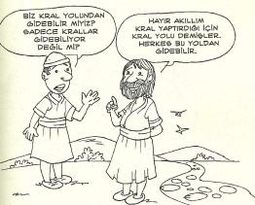

Slide 5
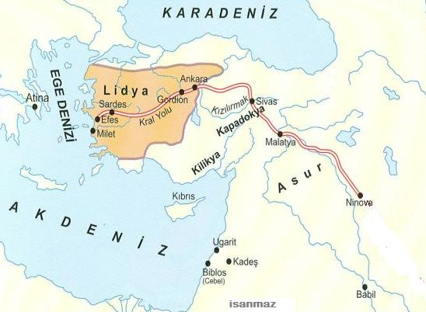
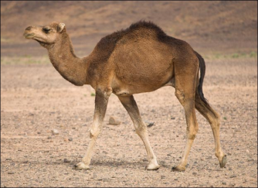
ANKARA
SARDES
SİVAS
GORDİON
EFES
MİLET
MALATYA
NİNOVA

Slide 6
BİLİNMEZ
Bir ipek böceğinin
Kaç yaprak yemesi gerek
Geçmişin renklerinde
Elbise yapması için
Kim bilebilir
Kaç kıvrım olduğunu bir nehrin
Bulutların kaç kat olduğunu
Ne kadar yağmur gerekir
Okyanuslar göz yaşlarıyla
Dolup taşana kadar

Slide 7
Kervan ticareti (Deve kervanı)
Ömrüm deve sırtında geçti. İpek Yolu’nu avucumun içi gibi bilirim. Çin’den Anadolu’ya ulaşmam yaklaşık 15-16 ay sürüyor. Yoruldum artık emekli olmak istiyorum.

Slide 8
İPEK YOLU
Çin'den başlayarak Anadolu ve Akdeniz aracılığıyla Avrupa'ya kadar uzanan ve dünyaca ünlü ticaret yoludur.
İpek Yolu’nda bir malın fiyatı batıya gittikçe yükselirdi.
İpek Yolu’nda taşınan malların batıya gittikçe
fiyatlarının yükselme sebepleri neler olabilir?

Slide 9
İpek Yolu yaklaşık 6400 km lik bir güzergahtır.
Bir tüccarın tüm yolu tek başına bir kervanla alması pek mümkün değildir.
Bu sebeple belirli pazarlarda mallar el değiştirir bu el değiştirme esnasında her tüccar kendi karını eklerdi.
Bundan dolayı taşınan ticari malların fiyatı artardı.

Slide 10
Türk Tarihi, İpek Yolu çevresinde şekillenmiştir.
Türkler tarih boyunca bu yola hakim olmaya çalışmışlardır.
Hunlar, Uygurlar, Köktürkler, Karahanlılar, Selçuklular, Osmanlılar hakim oldu.
Ve tarih boyunca İpek Yolu' na sahip olmanın ayrıcalığını kullanmışlar ticaret sayesinde zenginleşmişlerdir.
İpek Yolu’na hangi Türk devletleri egemen olmuştur?

Slide 11
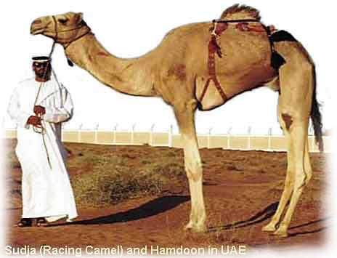
BAHARAT
ALTIN
YÜN
PORSELEN
GÜMÜŞ
İPEK
KUMAŞ

Slide 12
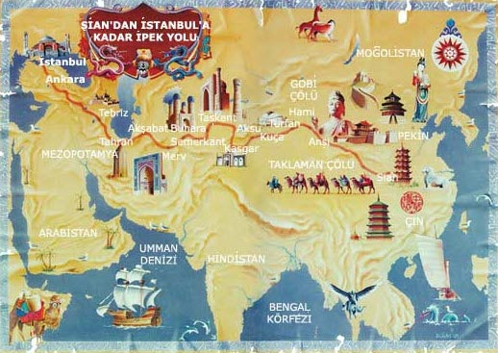
ANKARA
TAŞKENT
BUHARA
İSTANBUL
TEBRİZ
ANSİ
KAŞGAR
SEMERKANT
ŞİAN

Slide 13
BAHARAT YOLU
Baharat Yolu Hindistan' dan başlar Kızıldeniz,Mısır Akdeniz ve Avrupa' ya kadar uzanır.
Baharat Yolu' nda daha çok deniz yolcuğulu yapılırdı. Baharatların çoğu Hindistan' da bulunurdu.
Taşıma işi genellikle deniz yoluyla yapılırdı.
Mısırlılar ve Venedikliler bu yola hakim olan devletlerdi.
Daha sonra Osmanlı devletinin Mısır’ı ele geçirmesiyle Baharat Yolu Osmanlı ekonomisine katkı sağlamaya başladı.

Slide 14
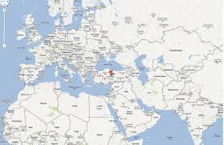
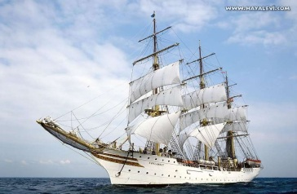
ZERDEÇAL
KARANFİL
TARÇIN
ZENCEFİL

Slide 15
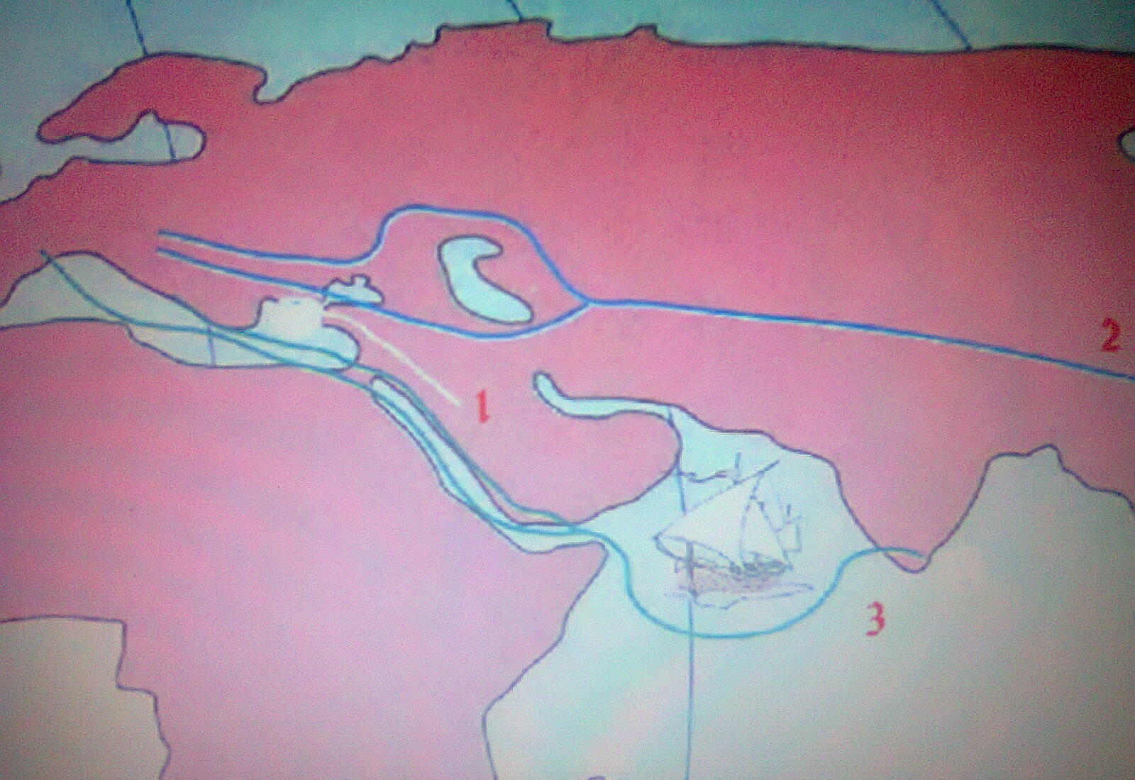
BU YOLLAR VARKEN,
AVRUPALILAR NEDEN BAŞKA YOLLAR ARAMAYA İHTİYAÇ DUYMUŞLARDIR?
İPEK YOLU
KRAL YOLU
BAHARAT YOLU

Slide 16
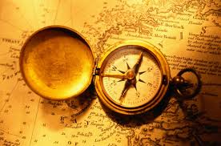
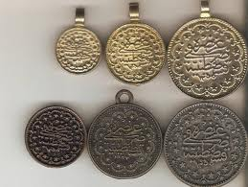
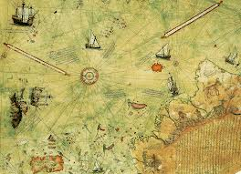
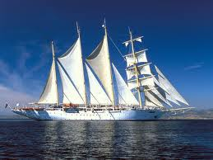
İPEK VE BAHARAT YOLUNUN OSMANLI KONTROLÜNDE OLMASI.
AVRUPALILARIN DOĞUNUN ZENGİNLİKLERİNE HAKİM OLMAK
İSTEMESİ
GEMİCİLİK VE HARİTADAKİ GELİŞMELER
PUSULANIN KULLANILMASI.

Slide 17
YENİ YOLLAR BULUNUYOR

Slide 18
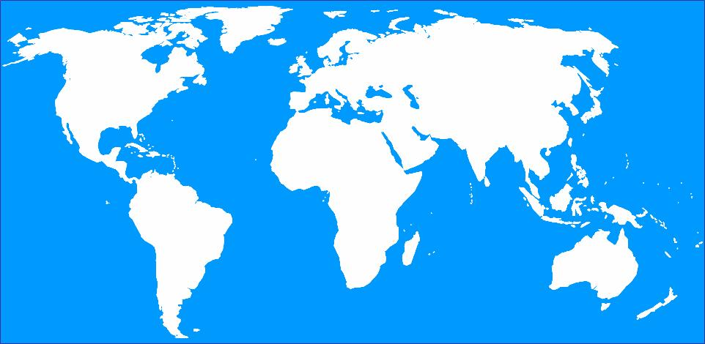
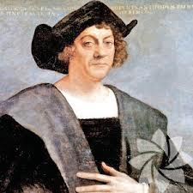
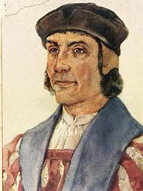
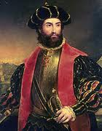
Ümit burnunun keşfi
Hint deniz yolunun aşılması
Macellan boğazı ve
Dünyanın dolaşılması
Amerika’nın keşfi

Slide 19
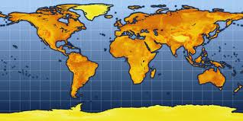
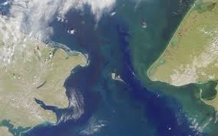
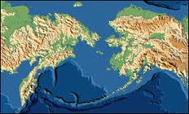
Bering
Boğazı

Slide 20
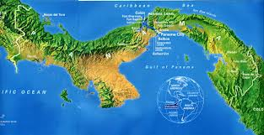
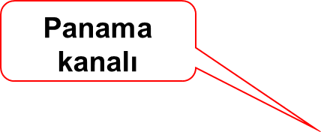
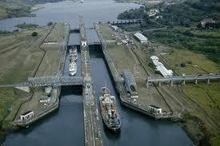

Slide 21
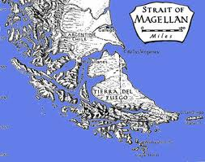
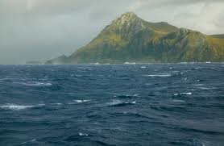
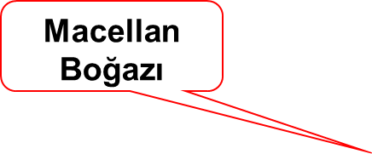

Slide 22
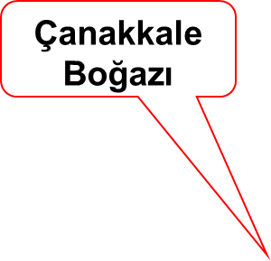
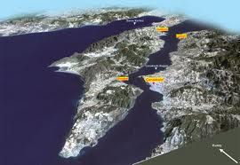
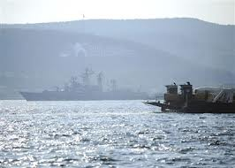

Slide 23
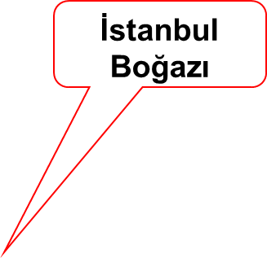
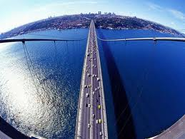
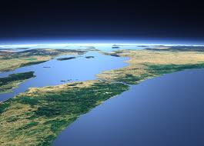

Slide 24
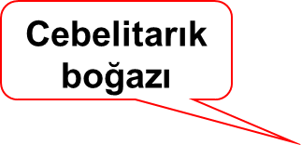
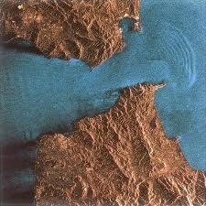

Slide 25
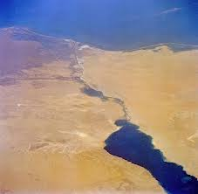
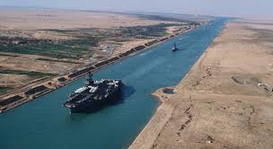

Slide 26
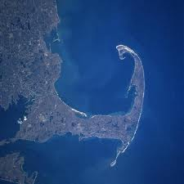
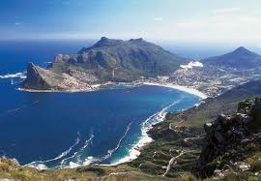
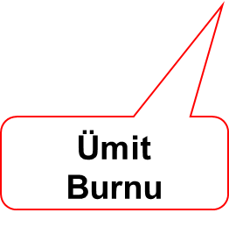

Slide 27
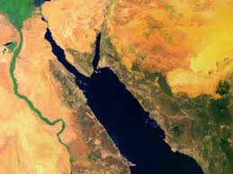
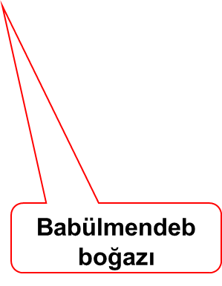

Slide 28
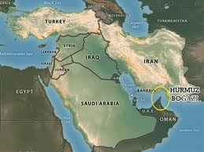
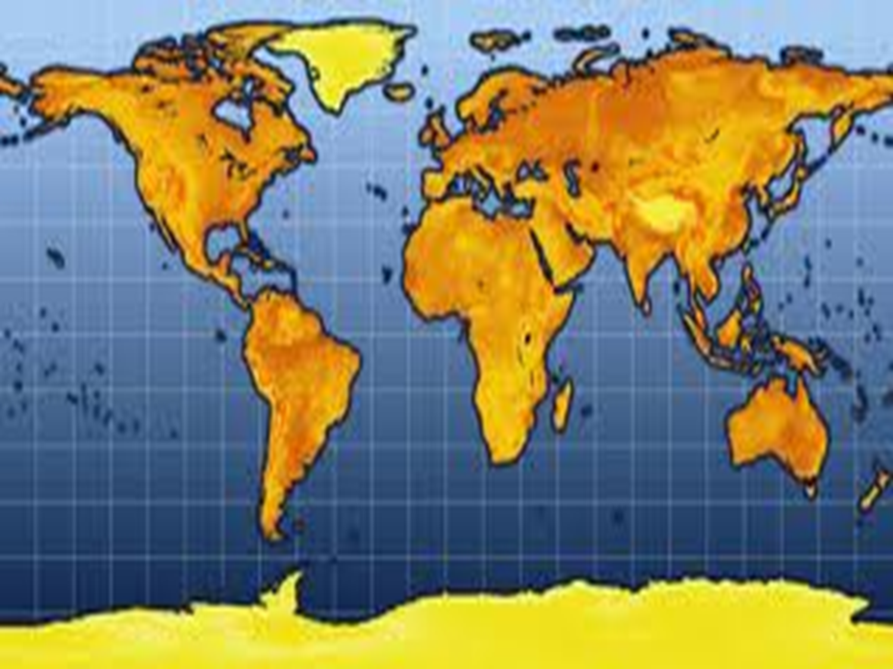
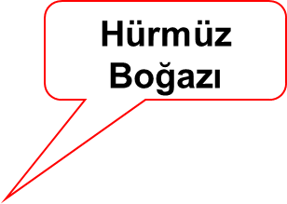
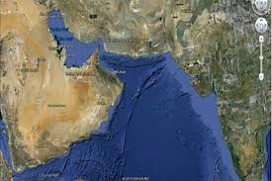

Slide 29
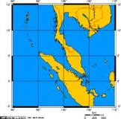
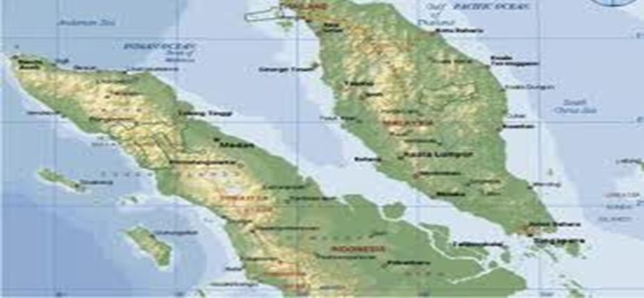

Slide 30
Etkinlik Çalışması
ÖRNEK CÜMLELER | DOĞRU | YANLIŞ
Ticaret yolları üzerinde olan ülkeler ekonomik olarak güçlenmişlerdir.
Ticaret yolları ile sadece çeşitli ticari eşyalar diğer ülkelere götürülmüştür.
Üretim yerinin Pazar yerine yakın olması ticareti olumsuz etkiler.
Haçlı seferleri ile Akdeniz limanları, Coğrafi Keşiflerle Atlas Okyanusu limanları önem kazandı.
Osmanlı Devleti’nin Süveyş Kanalı’nı açması Akdeniz ticaretinin canlanmasını sağlamıştır.

